Slide 1

ESCUELA ACADÉMICO PROFESIONAL DE INGENIERÍA DE SISTEMAS E INFORMÁTICA
PROYECTO DE INVESTIGACION
INGENIERIA SOFTWARE III
APLICACIÓN WEB USANDO ANGULAR JS PARA EL SISTEMA DE VENTAS DE LA EMPRESA MATSERVI S.A.
PRESENTADO POR:
EDWIN BRAVO SANCHEZ
Puchuri Ñahui guido
Funes mantilla Pierre

Slide 2
Angular js
Que es un angular js : Es una técnica de lado cliente ,un framework JavaScript opensourse desarrollado por Google utilizado principalmente para crear aplicaciones web de una sola página funciona con las tecnologías web más asentadas a lo largo del tiempo (HTML ,CSS y JavaScript ) para hacer el desarrollo de aplicaciones web más fácil y rápido que nunca .El código fuente de Angular está disponible gratuitamente en Github baja la licencia MIT
Angular permite construir aplicaciones web modernas e interactivas mediante el nivel de abstracción entre el desarrollador y las tareas de desarrollo de aplicación web más comunes

Slide 3
Estructrura del angular js
DIRECTIVAS
Las directivas del angular sirven para encapsular código HTML de manera que nuestra as aplicaciones puede tener elementos reutilizables también conocidos
Como componentes y ofrecer funcionalidad de aplicaciones.js permite crear sus propias directivas

Slide 4
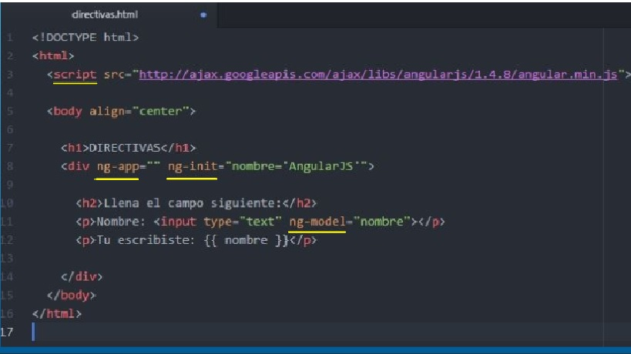
directiva

Slide 5
Expresiones
Son los datos de salida que los coloca donde se declare la expresión se identifican porque están escritas entre doble llave ((expresión)) se unen los datos HTML de igual modo que lo hace la directiva ng-bing

Slide 6
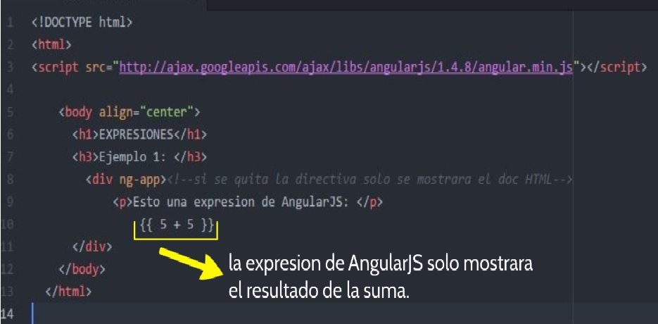
expresiones

Slide 7
controladores
Un controlador es un objeto de java script que se manda llamar con un constructor (lógica de la aplicación)
Se puede manipular con objetos y métodos internos y archivos externos

Slide 8
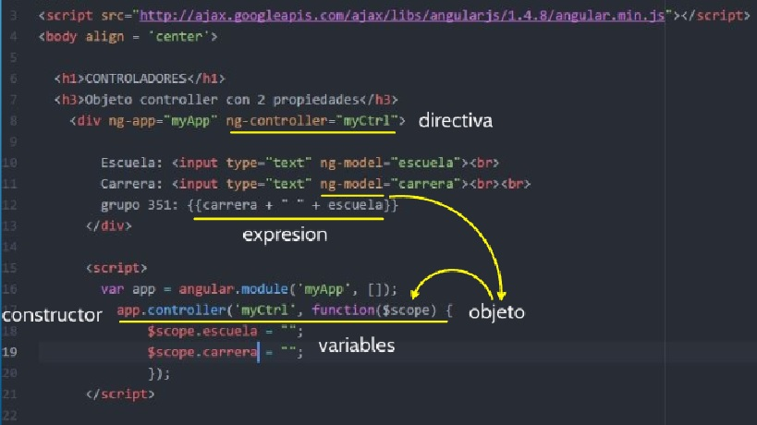
Controladores

Slide 9
Muchas Gracias !!!

